Slide 1
MATABA
18 허지혜
18 맹현영

Slide 2
선정 이유
향수에 대해 많은 정보가 없는 저희는, 화장품이나 옷처럼 쉽게 알 수 있는 어플이나 사이트를 원했다.
향수에도 많은 종류가 있고 향에도 다양한 향이 있어 우리 같은 향수 초보자에게는 정보전달 웹사이트가 필요했다.
그래서 향수 정보를 전달해주는 사이트를 제작하면 어떨까 해서 ‘MATABA’라는 웹사이트를 제작하게 되었다.

Slide 3
어떤 언어 사용?
JavaScript 언어를 사용했다.
-브라우저 자체에 내장된 해석기능을 이용한 클라이언트(Client)기반의 일종의 스크립트 언어.
CSS, jquery, HTML 사용

Slide 4
역할 분담
맹현영 : 향&향수 종류 조사 및 설명 페이지 제작
허지혜 : 로그인 화면 및 메인 화면 제작, 로그인 연동

Slide 5
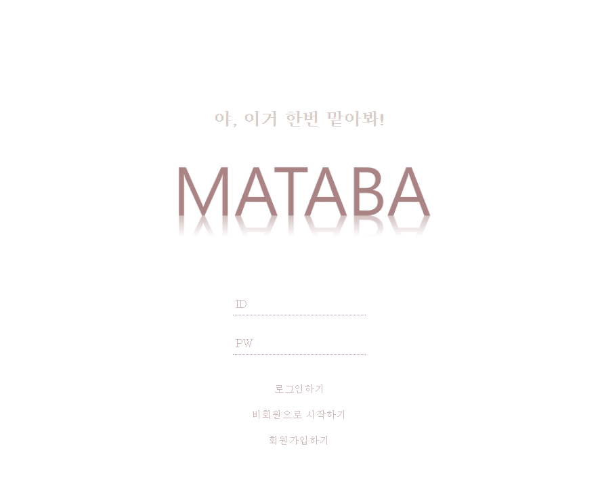
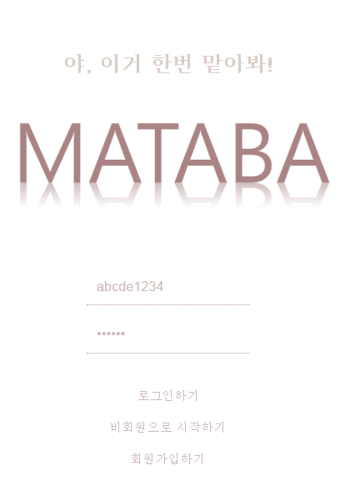
프로젝트 설명
“맡아봐”라는 단어에서 탄생된 ‘MATABA’는 향수에 대한 정보를 제공해 주는 웹사이트이다.
<첫 페이지 화면(로그인창)>

Slide 6
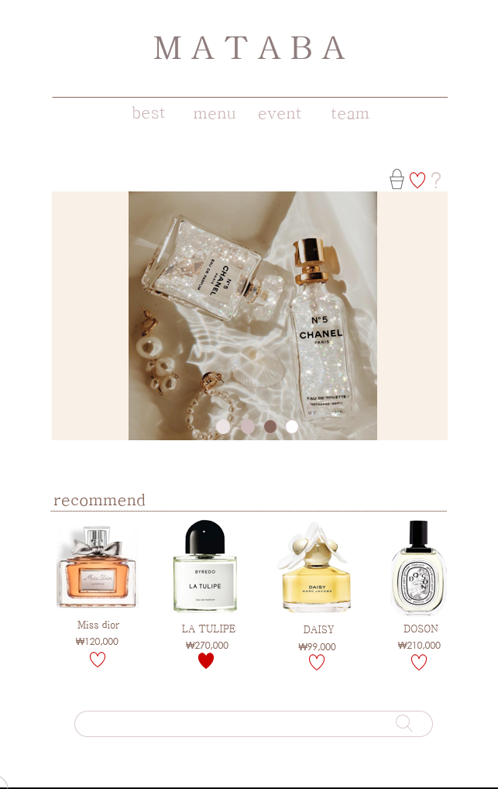
프로젝트 설명
메인 페이지 웹디자인.
-코딩의 한계가 있어 메인 페이지는 디자인 부분만 제출. (코딩의 지속적인 오류로 인해 구현 불가)

Slide 7
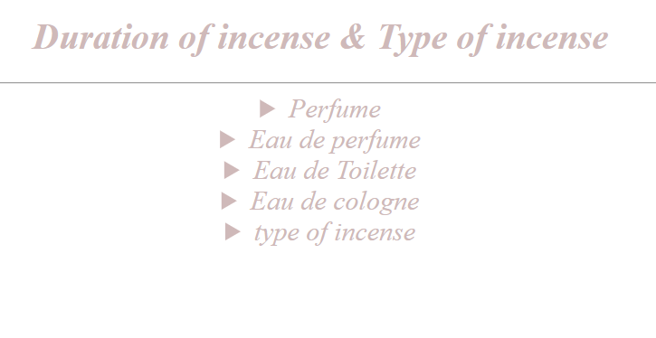
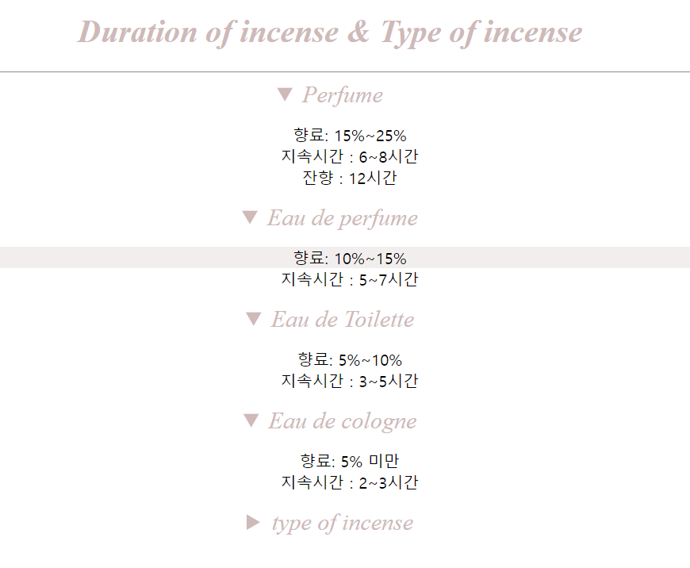
프로젝트 설명
<향 지속시간&향 종류 간단 요약 페이지>
마우스를 올리면 색상변경

Slide 8
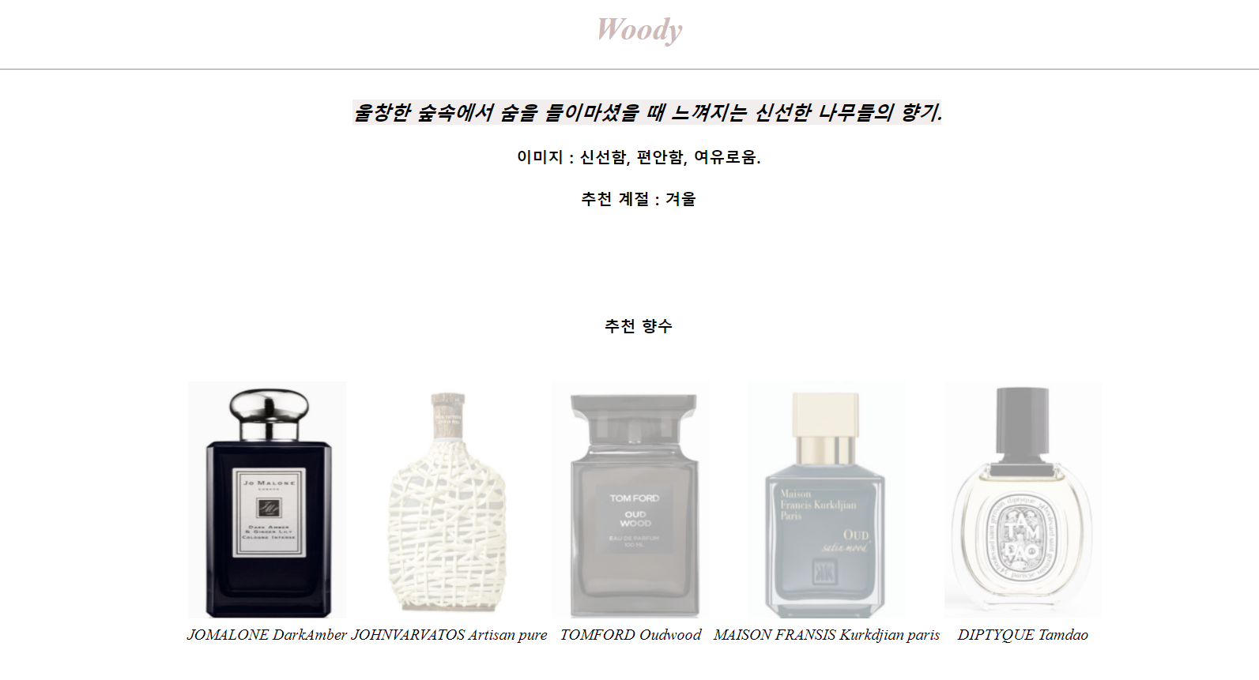
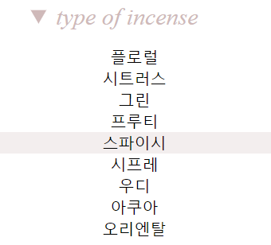
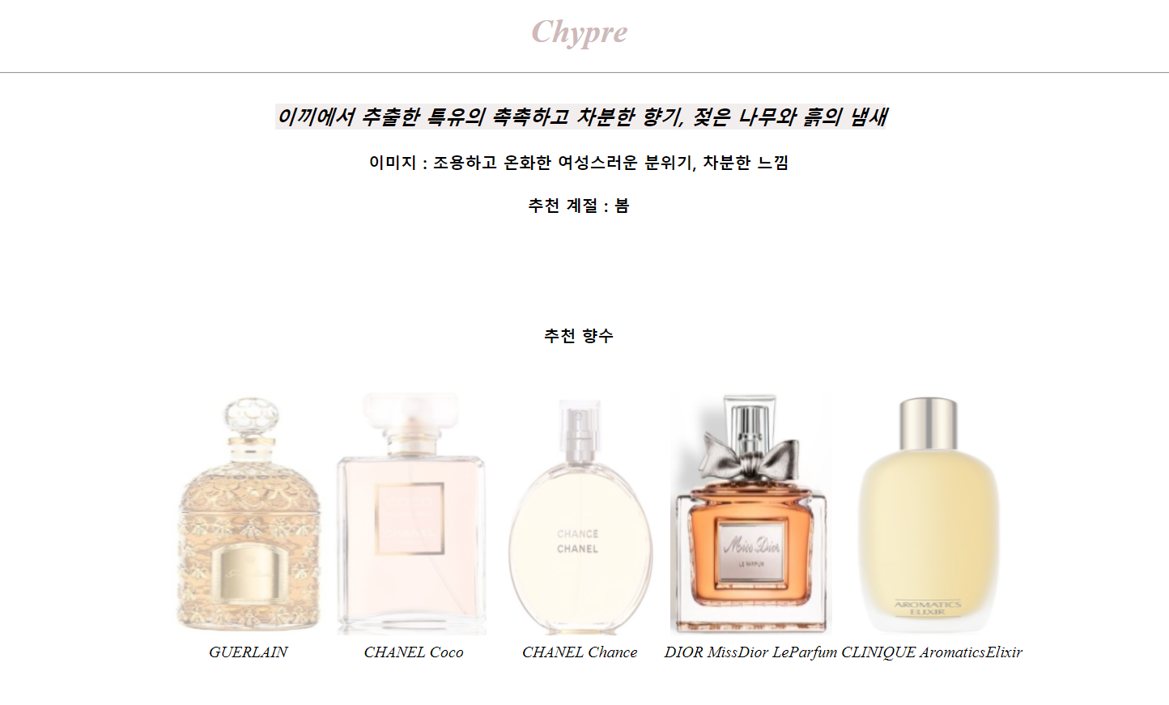
프로젝트 설명
마우스 올렸을 때 사진 이미지가 선명해 지는 스타일
<향 종류+향에 대한 설명+추천 향수>

Slide 9
어려웠던 점
원하는 대로 style를 짜는 것이 어려웠다.
-제작 전, 웹디자인을 짰지만 코딩부분에서 한계가 있었다.
코딩을 하는 부분에 있어, 계속 오류가 발생하여 해결하는데 어려움을 겪었다.
-JavaScript코딩을 메모장을 사용하여 HTML과 CSS를 제작하다 보니, 오류발생 부분을 찾기 힘들었고 오류를 해결하는 방법을 찾기까지 오래 걸렸다.
모션 추가부분

Slide 10
소감
실제로 웹페이지를 처음부터 제작해 보는 것이 처음이라 구현에 어려움이 많았지만 재밌었다.
일정이 바빠 많은 시간투자를 하지못하고 미완성으로 제출하게 되어 아쉽다.
다음에 기회가 된다면 다시 제대로 완성해볼 생각이다.
직접 제작하면서 웹프로그래밍에 대한 심화적인 부분도 같이 공부하게 되어 좋은 기회였다.

